Slide 1
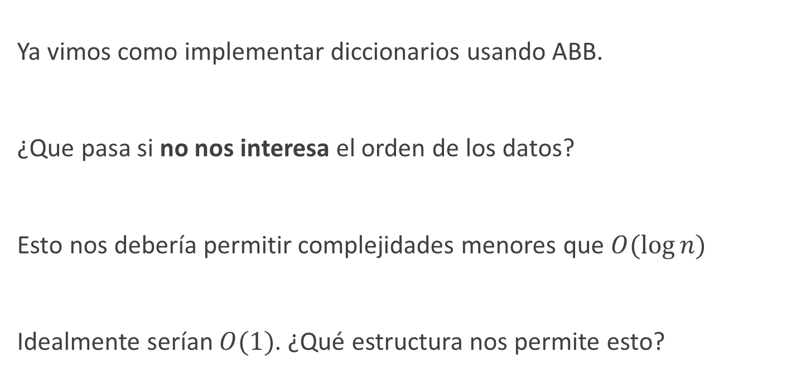
Más diccionarios
Ya vimos como implementar diccionarios usando ABB.
¿Que pasa si no nos interesa el orden de los datos?
Esto nos debería permitir complejidades menores que $O(\log{n) }$
Idealmente serían $O(1)$. ¿Qué estructura nos permite esto?

Slide 2
Dónde guardar una clave
¿Podremos guardar los datos en un arreglo?
¿En qué posición?
Debería depender solo de la clave. ¿Cómo hacemos esto?

Slide 3
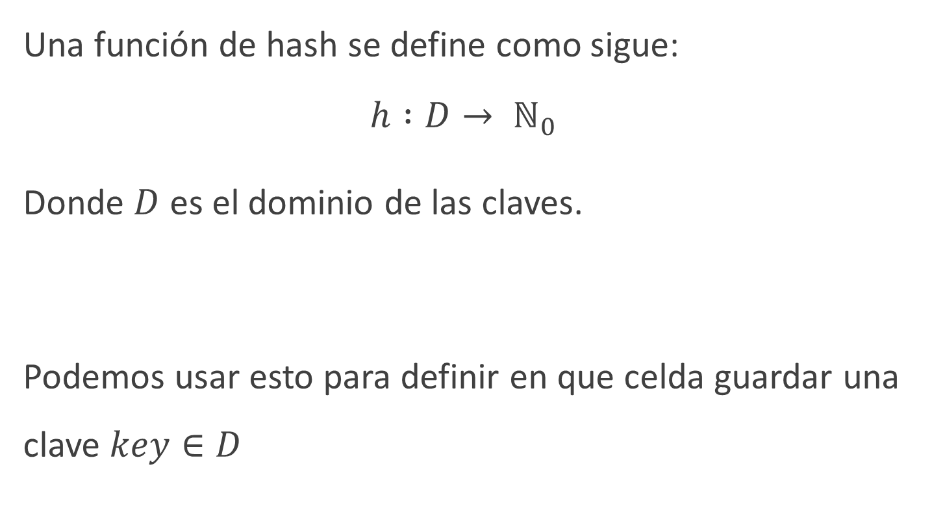
Función de Hash
Una función de hash se define como sigue:
$$h∶D→ ℕ_{0}$$
Donde $D$ es el dominio de las claves.
Podemos usar esto para definir en que celda guardar una clave $key∈D$

Slide 4
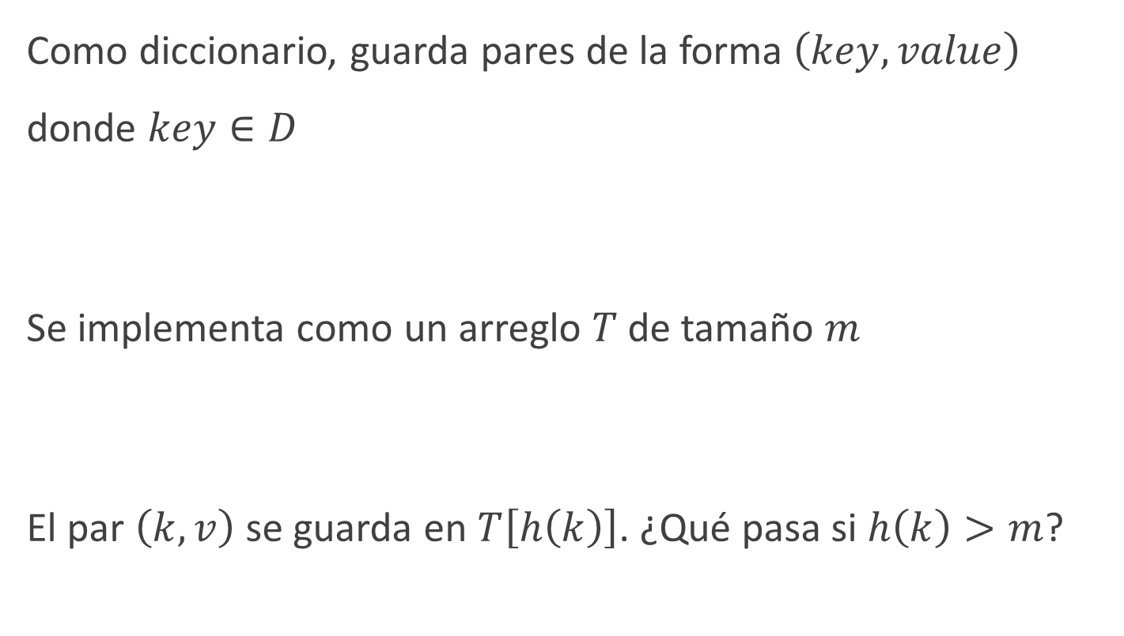
Tabla de Hash
Como diccionario, guarda pares de la forma $\left(key,value\right)$ donde $key∈D$
Se implementa como un arreglo $T$ de tamaño $m$
El par $\left(k,v\right)$ se guarda en $T\left[h\left(k\right)\right]$. ¿Qué pasa si $h\left(k\right)>m$?

Slide 5

Método de la división
Simplemente, usar el módulo:
$$h^{′}\left(k\right)=h\left(k\right) mod m$$
Por lo tanto, $\left(k,v\right)$ se guarda en $T\left[h^{′}\left(k\right)\right]$
Se recomienda que $m$ sea un número primo

Slide 6

Método de la multiplicación
Sea $A$ un número entre 0 y 1:
$$h^{′}\left(X\right)=\left\lfloor m⋅\left(A⋅h\left(X\right) mod 1\right)\right\rfloor$$
Por lo tanto, $\left(k,v\right)$ se guarda en $T\left[h^{′}\left(k\right)\right]$
Se recomienda $A= \frac{1}{φ}$
Notes:
$A⋅h\left(X\right) mod 1$ es la parte fraccional de $A ⋅h\left(X\right)$

Slide 7
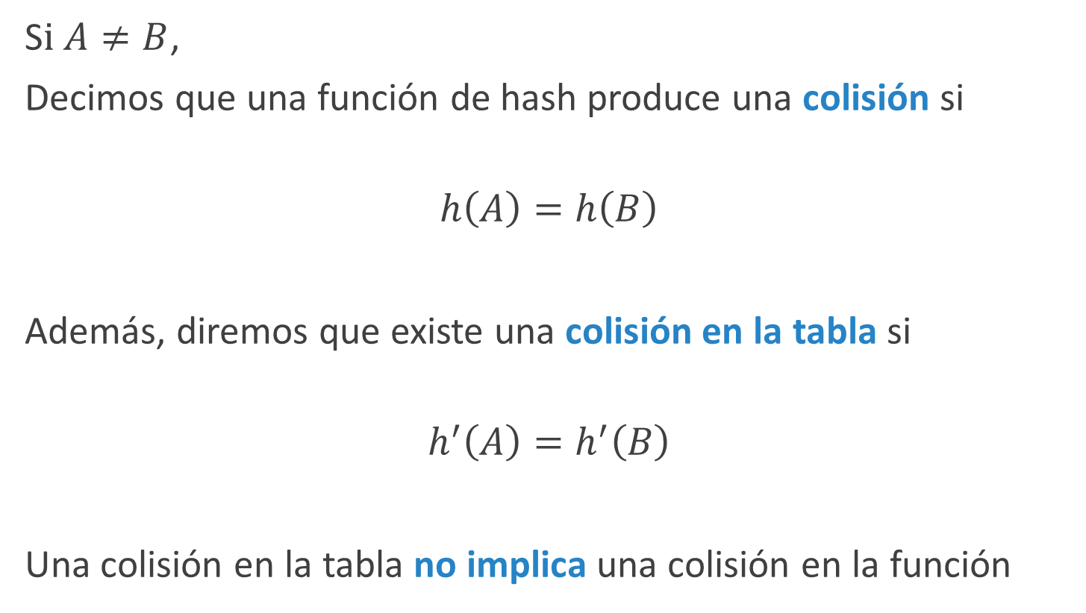
Colisiones
S$i A≠B$,
Decimos que una función de hash produce una colisión si
$$h\left(A\right)=h\left(B\right)$$
Además, diremos que existe una colisión en la tabla si
$$h^{′}\left(A\right)=h^{′}\left(B\right)$$
Una colisión en la tabla no implica una colisión en la función
Notes:
En el caso de que estemos usando el método de la división.

Slide 8
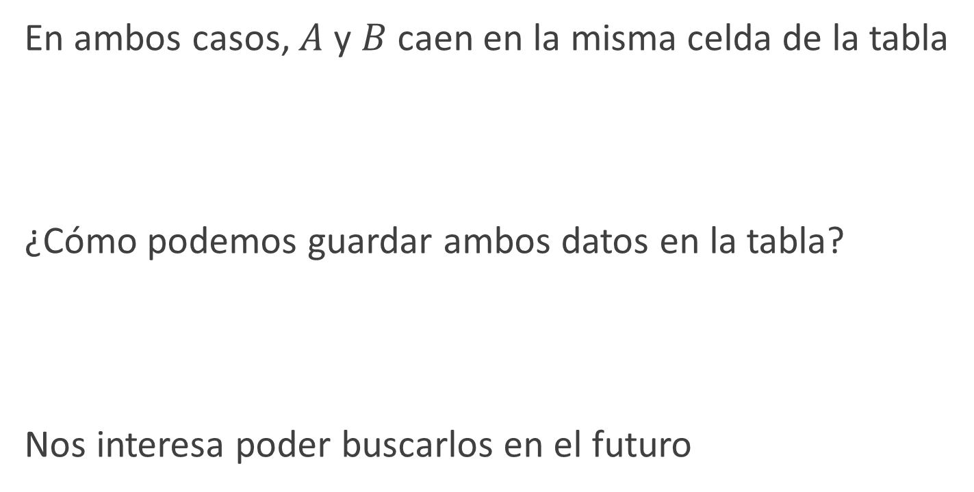
Manejo de colisiones
En ambos casos, $A$ y $B$ caen en la misma celda de la tabla
¿Cómo podemos guardar ambos datos en la tabla?
Nos interesa poder buscarlos en el futuro

Slide 9
Direccionamiento abierto
Podemos buscar otra celda que esté disponible
¿Dónde la buscamos?
Debemos seguir alguna regla

Slide 10

Una posible regla: Sondeo lineal
$m=7$
Insertemos la A
$h\left(A\right)= 15; 15 mod 7 = 1$
0 | 1 | 2 | 3 | 4 | 5 | 6

Slide 11
…
$m=7$
Insertemos la A
$h\left(A\right)= 15; 15 mod 7 = 1$
 | A
0 | 1 | 2 | 3 | 4 | 5 | 6

Slide 12

…
$m=7$
Insertemos la Q
$$h\left(Q\right)=37; 37 mod 7 =2$$
 | A
0 | 1 | 2 | 3 | 4 | 5 | 6

Slide 13

…
$m=7$
Insertemos la Q
$$h\left(Q\right)=37$$
$$37 mod 7 =2$$
 | A | Q
0 | 1 | 2 | 3 | 4 | 5 | 6

Slide 14

…
$m=7$
Insertemos la L
$h\left(L\right)=51; 51 mod 7 =2$
 | A | Q
0 | 1 | 2 | 3 | 4 | 5 | 6

Slide 15
…
$m=7$
Insertemos la L
$h\left(L\right)=51; 51 mod 7 =2$
 | A | Q | L
0 | 1 | 2 | 3 | 4 | 5 | 6

Slide 16

…
$m=7$
Insertemos la X
$h\left(X\right)=29; 29 mod 7 =1$
 | A | Q | L
0 | 1 | 2 | 3 | 4 | 5 | 6

Slide 17
Fin del ejemplo
$m=7$
Insertemos la X
$h\left(X\right)=29; 29 mod 7 =1$
 | A | Q | L | X
0 | 1 | 2 | 3 | 4 | 5 | 6

Slide 18
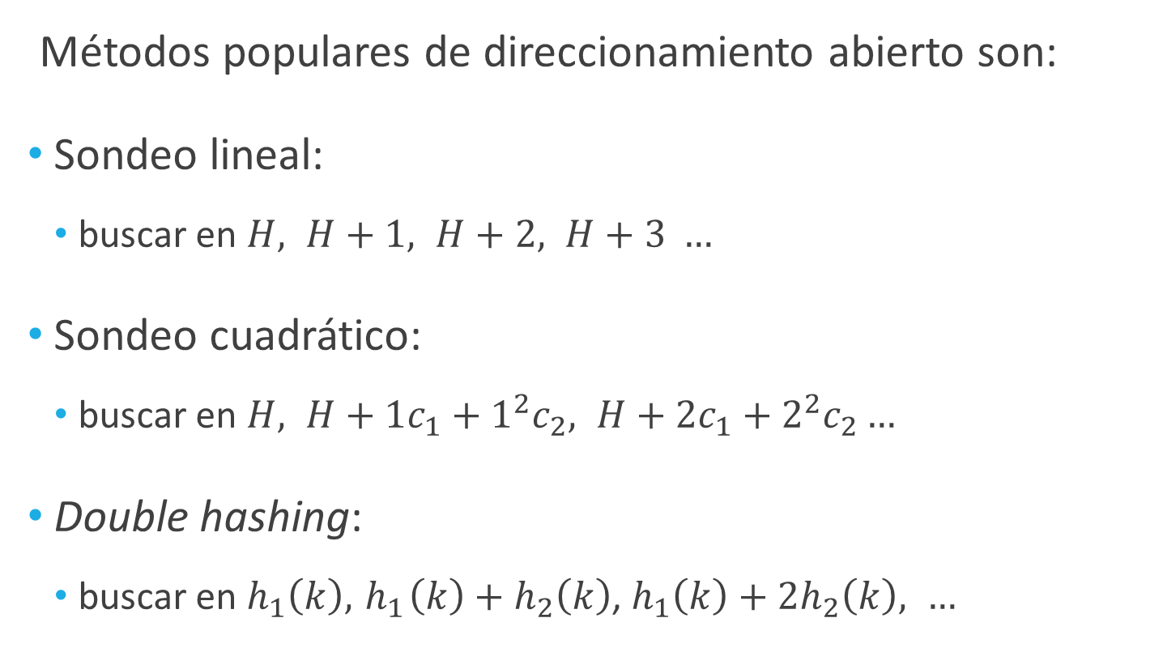
Otras posibles reglas
Métodos populares de direccionamiento abierto son:
Sondeo lineal:
buscar en $H, H+1, H+2, H+3 …$
Sondeo cuadrático:
buscar en $H, H+{1c_{1}+1}^{2}c_{2}, H+{{2c}_{1}+2^{2}c}_{2}…$
Double hashing:
buscar en $h_{1}\left(k\right), { h}_{1}\left(k\right)+h_{2}\left(k\right)$, $h_{1}\left(k\right)+{2h}_{2}\left(k\right), …$

Slide 19

Búsqueda exitosa bajo sondeo lineal
$m=7$
¿Cómo buscamos la X con sondeo lineal?
$h\left(X\right)=29; 29 mod 7 =1$
 | A | Q | L | X
0 | 1 | 2 | 3 | 4 | 5 | 6
 | A | Q | L | X
0 | 1 | 2 | 3 | 4 | 5 | 6
Notes:
Si tienes que eliminar, no uses direccionamiento abierto

Slide 20

Búsqueda de un dato que no está
$m=7$
¿Cómo buscamos la R con sondeo lineal?
$h\left(R\right)=10; 10 mod 7 =3$
 | A | Q | L | X
0 | 1 | 2 | 3 | 4 | 5 | 6
 | A | Q | L | X
0 | 1 | 2 | 3 | 4 | 5 | 6
Notes:
Si tienes que eliminar, no uses direccionamiento abierto

Slide 21
Problemas del direccionamiento abierto
Este esquema no permite eliminar datos de la tabla
¿Por qué?

Slide 22

La eliminación es problemática
$m=7$
Eliminemos la L. ¿Cómo buscamos la X con sondeo lineal?
$h\left(X\right)=29; 29 mod 7 =1$
 | A | Q | L | X
0 | 1 | 2 | 3 | 4 | 5 | 6
 | A | Q |  | X
0 | 1 | 2 | 3 | 4 | 5 | 6
Notes:
Si tienes que eliminar, no uses direccionamiento abierto

Slide 23
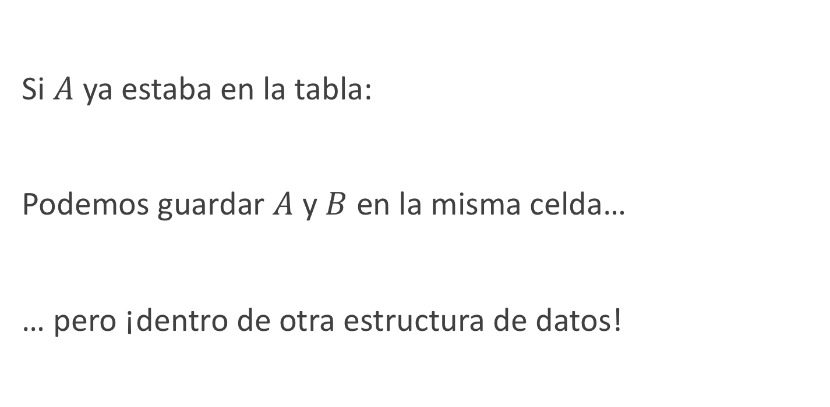
Otra posibilidad
Si $A$ ya estaba en la tabla:
Podemos guardar $A$ y $B$ en la misma celda…
… pero ¡dentro de otra estructura de datos!
Notes:
Hay mucho espacio para elegir estructuras de datos!

Slide 24
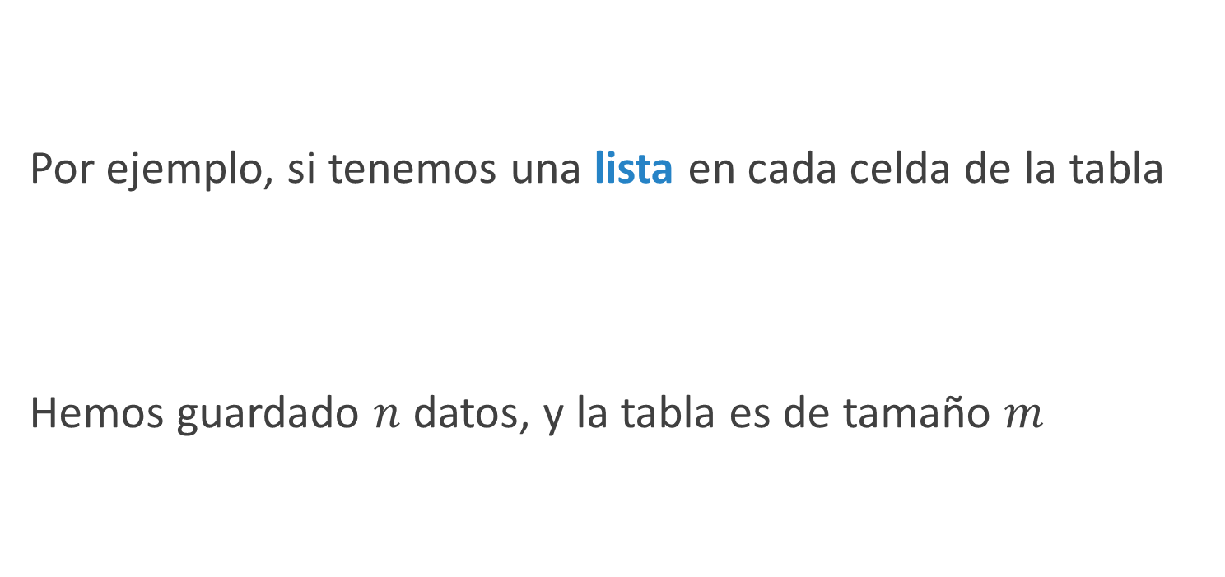
Encadenamiento
Por ejemplo, si tenemos una lista en cada celda de la tabla
Hemos guardado $n$ datos, y la tabla es de tamaño $m$
Notes:
La insercion seria O(1), y la b$usqueda O\left(1+ \frac{n}{m}\right),$ es decir $O\left(1+λ\right)$

Slide 25

Encadenamiento: ejemplo
$m=7$
Insertemos la A
$h\left(A\right)= 15; 15 mod 7 = 1$
0 | 1 | 2 | 3 | 4 | 5 | 6

Slide 26

Sigue el ejemplo
$m=7$
Insertemos la A
$h\left(A\right)= 15; 15 mod 7 = 1$
 | A
0 | 1 | 2 | 3 | 4 | 5 | 6

Slide 27

…
$m=7$
Insertemos la Q
$h\left(Q\right)=37; 37 mod 7 =2$
 | A
0 | 1 | 2 | 3 | 4 | 5 | 6

Slide 28

…
$m=7$
Insertemos la Q
$h\left(Q\right)=37; 37 mod 7 =2$
 | A | Q
0 | 1 | 2 | 3 | 4 | 5 | 6

Slide 29

…
$m=7$
Insertemos la L
$h\left(L\right)=51; 51 mod 7 =2$
 | A | Q
0 | 1 | 2 | 3 | 4 | 5 | 6

Slide 30
…
$m=7$
Insertemos la L
$h\left(L\right)=51; 51 mod 7 =2$
 |  | L
 | A | Q
0 | 1 | 2 | 3 | 4 | 5 | 6

Slide 31

…
$m=7$
Insertemos la X
$h\left(X\right)=29; 29 mod 7 =1$
 |  | L
 | A | Q
0 | 1 | 2 | 3 | 4 | 5 | 6

Slide 32
…
$m=7$
Insertemos la X
$h\left(X\right)=29; 29 mod 7 =1$
 | X | L
 | A | Q
0 | 1 | 2 | 3 | 4 | 5 | 6

Slide 33

…
$m=7$
Insertemos la F
$h\left(F\right)=58; 58 mod 7 =2$
 | X | L
 | A | Q
0 | 1 | 2 | 3 | 4 | 5 | 6

Slide 34
Fin del ejemplo
$m=7$
Insertemos la F
$h\left(F\right)=58; 58 mod 7 =2$
 |  | F
 | X | L
 | A | Q
0 | 1 | 2 | 3 | 4 | 5 | 6

Slide 35
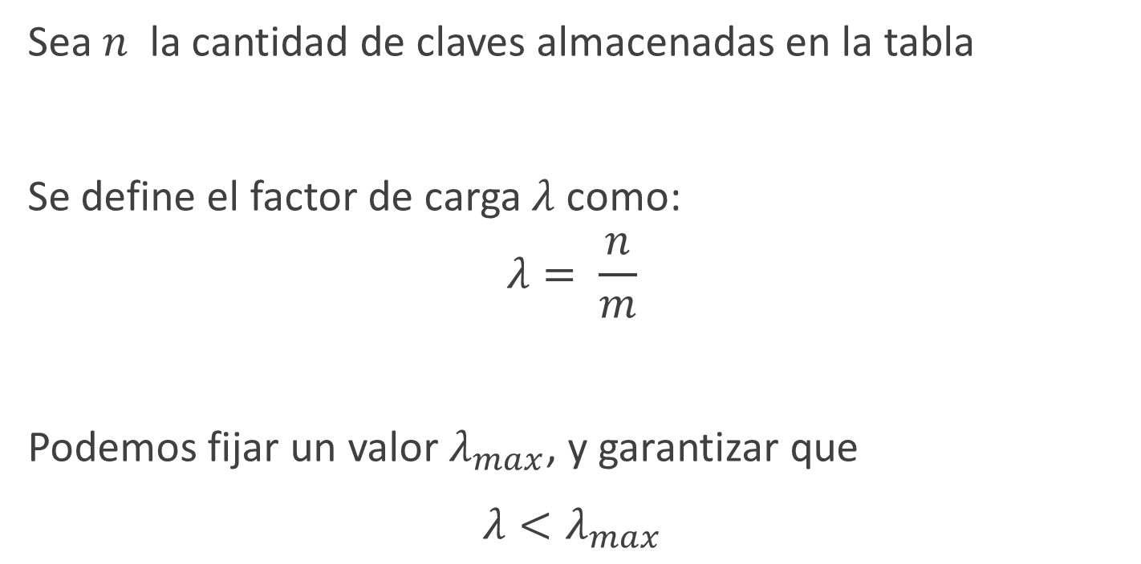
Factor de carga
Sea $n$ la cantidad de claves almacenadas en la tabla
Se define el factor de carga $λ$ como:
$$λ= \frac{n}{m}$$
Podemos fijar un valor $λ_{max}$, y garantizar que
$$λ<λ_{max}$$

Slide 36
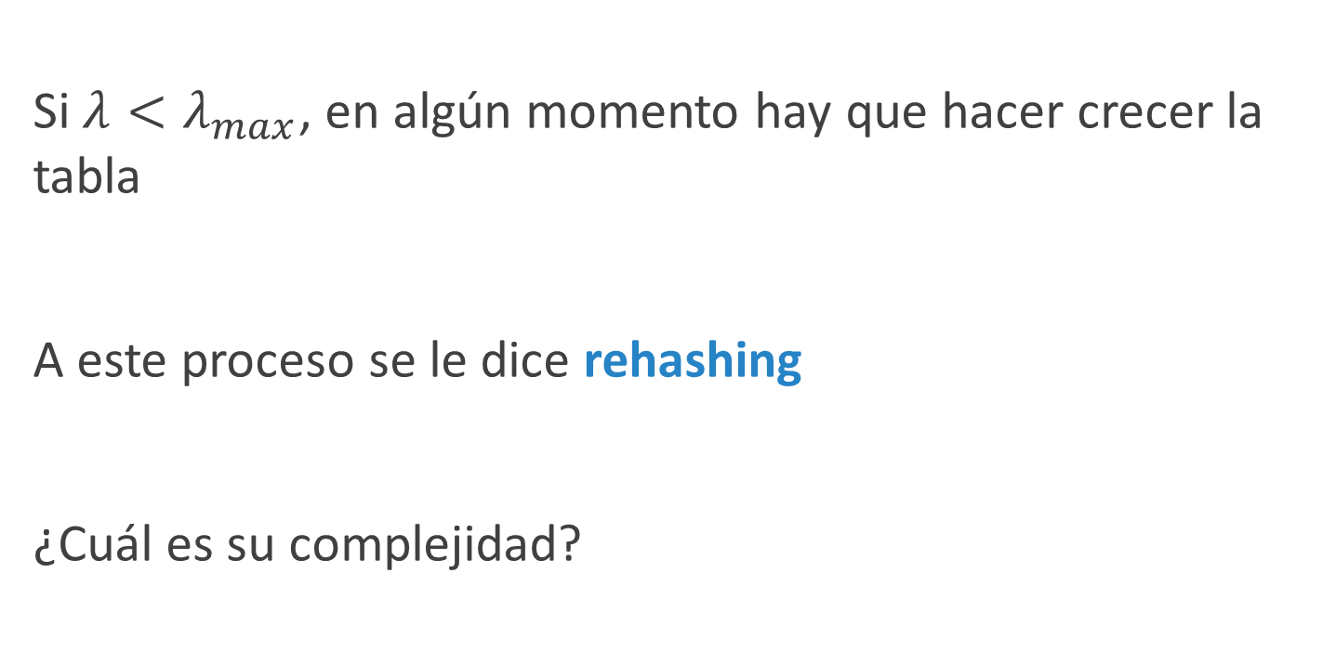
Rehashing
Si $λ<λ_{max}$, en algún momento hay que hacer crecer la tabla
A este proceso se le dice rehashing
¿Cuál es su complejidad?

Slide 37
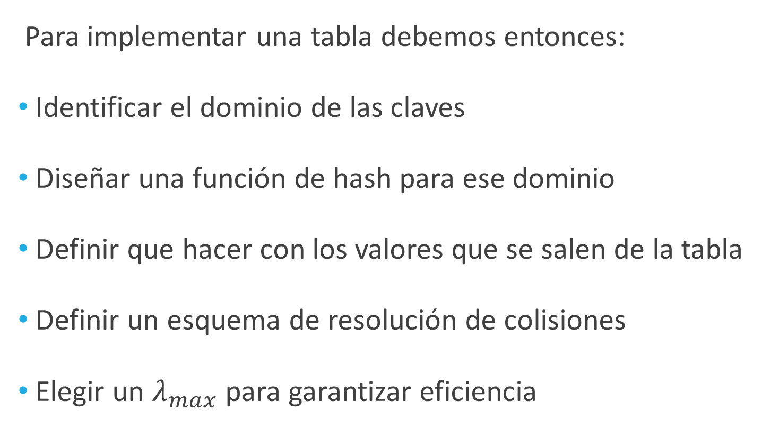
En resumen
Para implementar una tabla debemos entonces:
Identificar el dominio de las claves
Diseñar una función de hash para ese dominio
Definir que hacer con los valores que se salen de la tabla
Definir un esquema de resolución de colisiones
Elegir un $λ_{max}$ para garantizar eficiencia

